Slide 1

识字1

Slide 2


Slide 3
yí qù èr sān lǐ
一 去 二 三 里，
烟 村 四 五 家，
yān cūn sì wǔ jiā

Slide 4
′
tínɡ tɑi liù qī zuò
亭 台 六 七 座，
八 九 十 枝 花。
bā jiǔ shí zhī huā

Slide 5

yí qù èr sān lǐ
一 去 二 三 里，

Slide 6
yān cūn sì wǔ jiā
烟 村 四 五 家，

Slide 7

′
tínɡ tɑi liù qī zuò
亭 台 六 七 座，

Slide 8
bā jiǔ shí zhī huā
八 九 十 枝 花。

Slide 9



一去二三里，
烟村四五家。
亭台六七座，
八九十枝花。

Slide 10
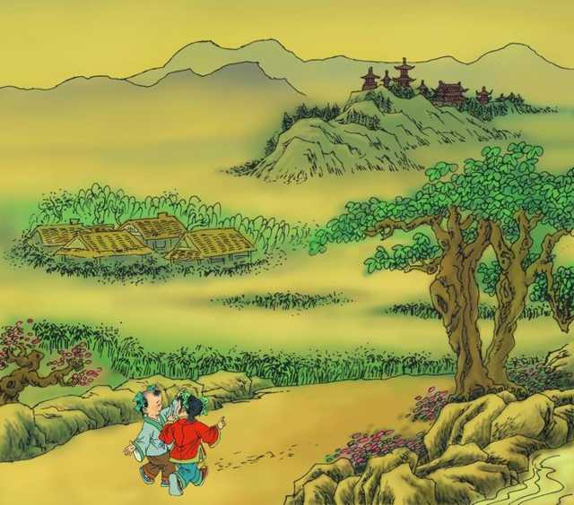
yí qù èr sān lǐ
|
一 去 二 三 里，
yān cūn sì wǔ jiā
烟 村 四 五 家。
|
tíng tái liù qī zuò
|
亭 台 六 七 座，
bā jiǔ shí zhī huā
|
八 九 十 枝 花。

Slide 11
一 去 二 三 里
|
一 去 二 三 里，
烟 村 四 五 家。
|
|
亭 台 六 七 座，
|
八 九 十 枝 花。

Slide 12

一 去 二 三 里，
烟 村 四 五 家，
亭 台 六 七 座，
八 九 十 枝 花。

Slide 13

tínɡ
tɑi
yān
′
亭 台 烟
zuò
zhī
座 枝

Slide 14
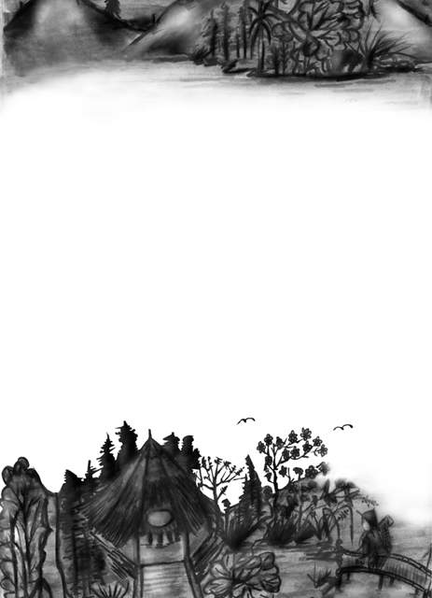
烟(yān)村 亭(tínɡ)台
座(zuò)位 树枝(zhī)
花(huā)朵

Slide 15
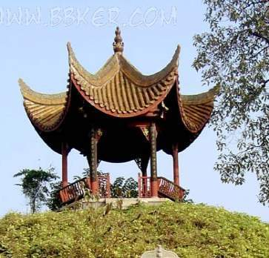
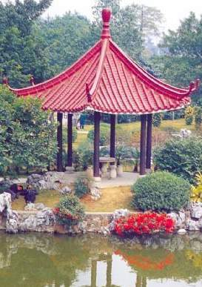
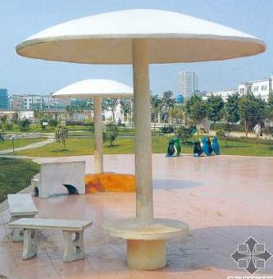
亭台

Slide 16
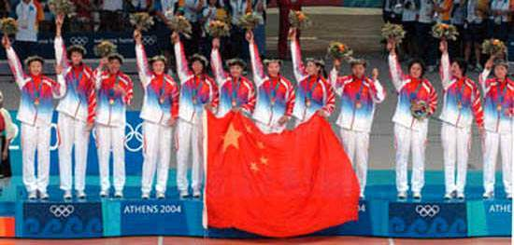
领奖台

Slide 17
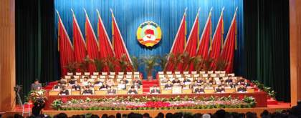
主席台
返回

Slide 18

一
亭
二
四
枝
三
八
九
十
五
七
六

Slide 19

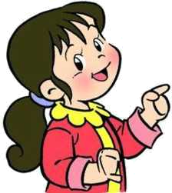
比一比,读一读
八---入 九---几
土---去 田---里

Slide 20
第二课时

Slide 21
一 二 三 四 五
六 七 八 九 十

Slide 22
认识田字格
竖中线
左上格
右上格
横中线
左下格
右下格
田字格，四方方，写好汉字它来帮。
左上格、左下格，右上格、右下格。
横中线、竖中线，各个方位记心间。

Slide 23
yī
一
一个人
一只鸟

Slide 24
èr
二
二十
二月

Slide 25
sān
三
三个人
三月

Slide 26
sì
四
四天
四月

Slide 27
wǔ
五
五月
五天

Slide 28
liù
六
、
六个人
六月

Slide 29
qī
七
七天
七月
Notes:
ハ

Slide 30
bā
八
八个人
八月

Slide 31
jiǔ
九
九天
九月

Slide 32
shí
十
十月
十天

Slide 33
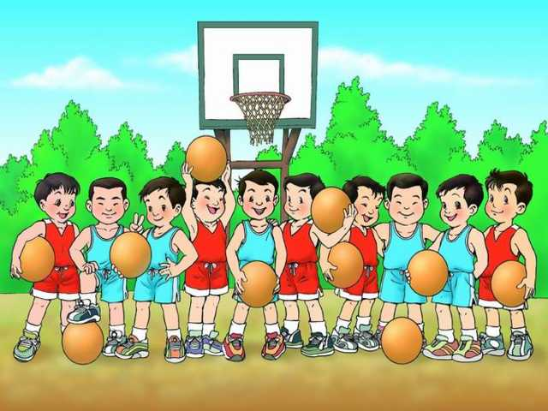
四
六
一
１
三
５
６
７
２
３
４
七
８
９
10
九
五
十
二
八

Slide 34

三(shān sān) 四 (sì shì)
山(shān sān) 十 (shí sí )
一 ( yī ī ) 五(wǔ ǔ)

Slide 35

六
（ ）朵 花

Slide 36

八
（ ）个女孩

Slide 37

四
( ) 朵 向 日 kuí

Slide 38

五
（ ）只 鸡

Slide 39

一心一意(yì) 三心二意
四面八方 五光十色
六六大顺(shùn) 七手八脚
七上八下 九九归一
十全十美

Slide 40

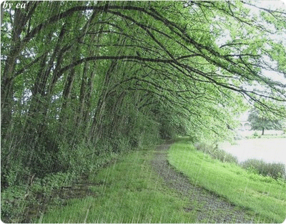
谜语
一线二线三四线，
五六七八九十线，
千条线，万条线，
掉进河里都不见。

Slide 41






（ ）头牛 （ ）条鱼 （ ）棵树 （ ）架飞机
一
三
七
九
《量词歌》
一头牛，两匹马；
三条鱼，四只鸭；
五本书，六支笔；
七棵果树，八朵花；
九架飞机，十辆车；
用错量词出笑话。
我们周围还有哪些地方用了本课的生字。试一试自编《量词歌》

Slide 42

一片一片又一片，
两片三片四五片，
六片七片八九片，
香山红叶红满天。

Slide 43
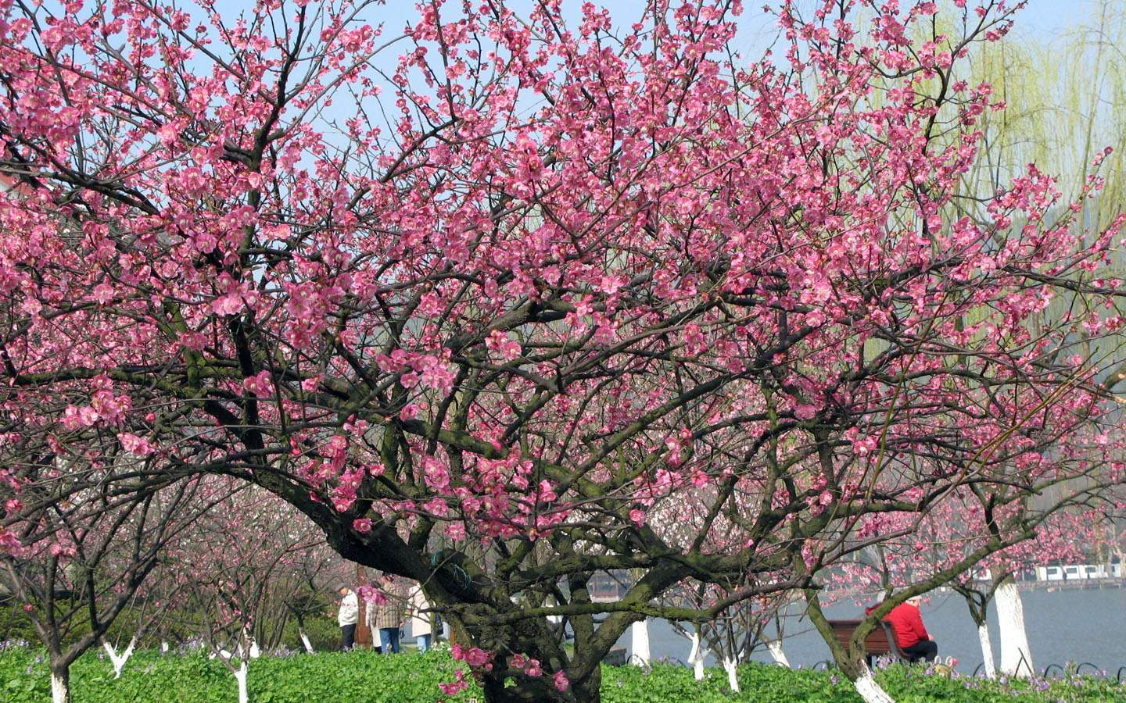

Slide 44


Slide 45


Slide 46


